Slide 1
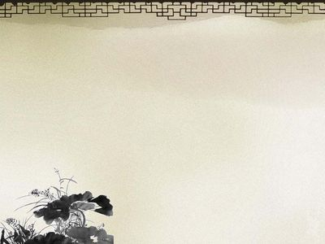
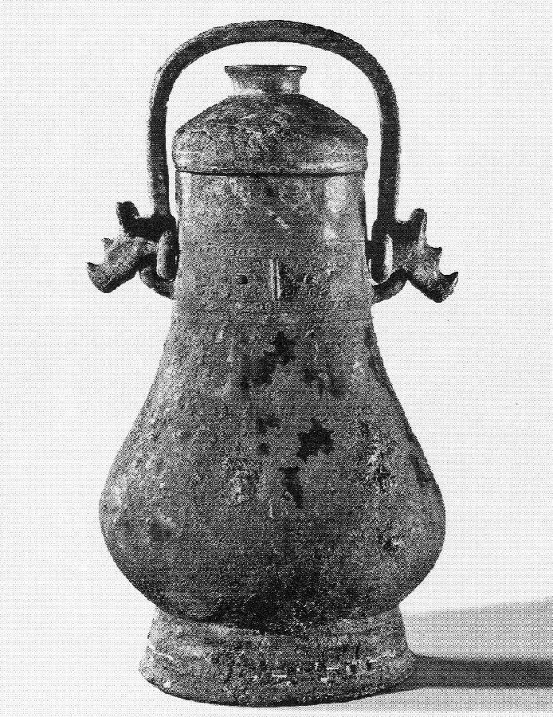
商四祀邲其卣
陈青青

Slide 2
殷商的青铜器主要有兵器、礼器和生产工具,目前发现的金文,大多属于商代后期,铭文一般只有二三字,象《四祀邲其壶》器外底铭文长达四十二字,这在现今发现的殷商青铜器中不为多见。殷商金文和甲骨文出现时间相差不多,但在先秦典籍中对甲骨文的记载却不曾见,而对金文不乏记述,如“书于竹帛,镂于金石,琢于盘盂.”(《孟子·非命下》)“汤之盘铭日:`苟日新,日日新,又日新。’”(《礼记·大学》)这可以证明甲骨文当时只是一种民间俗体,金文是当时的正统文字。
殷商金文的显著特点是改甲骨文的方折为圆转,改钩廓为填实。在商代,毛笔已是主要书写工具,殷商时期遗留下来的甲骨、玉器、石、陶等类器物上的毛笔书写字迹,足以说明。殷商时期甲骨文线条方折的形式,应该是与甲骨坚硬、用刀作刻契工具有密切关系。所以甲骨文没有金文那么充分表现出写的本象,可以说,金文较甲骨文更象形化,更规范化,更富有书写的意趣。

Slide 3
从用笔上看，商代金文体现了墨书的特点，均以单线条延引勾勒，笔画的起笔与收笔方圆结合，在总体上书法风格统一的前提下，笔画已呈现出粗细的变化，有较强的质感和力感，与整体的浑厚，朴实的特点融为一体，浑然天成。这一特点在晚期的纯文字中体现更为明显，如《四祀邲其卣铭文》，其字纯以中锋运笔，线条已不再如早期那样粗细均匀，有了起笔、收笔尖而不细，行笔浑厚的变化，用笔有了提按变化，墨气淋漓酣畅。从总体的风格上看，族徽文字厚重，坚实；族徽和铭文结合体中，族徽笔画稍重，又形成了和整体铭文的统一；但在整体的风格大体一致的前提条件下，又显示出了个体的差异性。

Slide 4
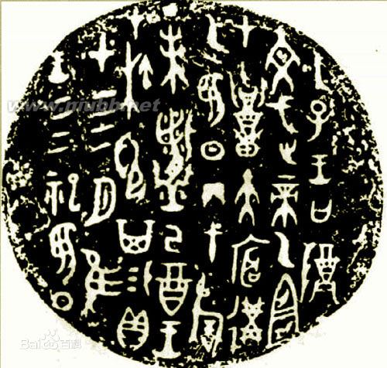

Slide 5

商朝帝辛时期的3个典型的青铜器皿，包括二祀邲其卣、四祀邲其卣和六祀邲其卣，简称邲其三卣。卣，音友，是商周时期的酒器，外观部分圆形和椭圆形，圈足，有盖有提梁。目前三卣均藏于北京故宫博物院。
背景
商帝辛之时是商周交替的年代。只说帝辛也许多数人不熟悉，然而说商纣王应该人人知晓。帝辛是商纣王的原来称谓。与他的父亲帝乙，以及他的前辈帝王均以天干命名，如帝祖甲、帝武丁等。也许是周人的影响太大的原因，一直以来我们都以为商纣王是一个昏君、暴君。其实商纣王有点像秦始皇和曹操一样，其两面性被人为的夸大和删减。毛泽东曾经对此有一段精辟论断：“把纣王、秦始皇、曹操看作坏人是错误的，其实纣王是个很有本事、能文能武的人。它经营东南，把东夷和中原的统一巩固起来，在历史上是有功的。纣王伐徐州之夷，

Slide 6
打了胜仗，但损失很大，俘虏太多，消化不了，周武王乘虚进攻，大批俘虏倒戈，结果商朝亡了国。”“商纣王是很有本领的人，周武王把他说得很坏。他的俘虏政策做得不大好，所以以后失败了。”
商帝辛代之邲其三卣是一组难得的作品。三卣递差二年，风气却已经显现出不小的变迁。二祀、四祀器盖铭文不同。盖铭皆为“亚貘”、“父”字，表示“亚貘”族人铸器以报于父丁宗庙。二祀器铭字势舒展，线条圆畅挺健。“丙、王、田、正”等字中的几何形状截然分明，神采飞扬。相形之下，四祀器铭线条厚实，结构凝练，虽得行间茂密之致而风神远逊于二祀铭文。与前二器不同是，六祀器盖同铭，族徽的标记已从独立的地位变为附属的地位，“亚貘”二字紧接铭文，置于下部很局促的空间里，铭文已表现出很好的书写性或实用性，线条匀圆平和，这种风气已开西周金文之先。

Slide 7
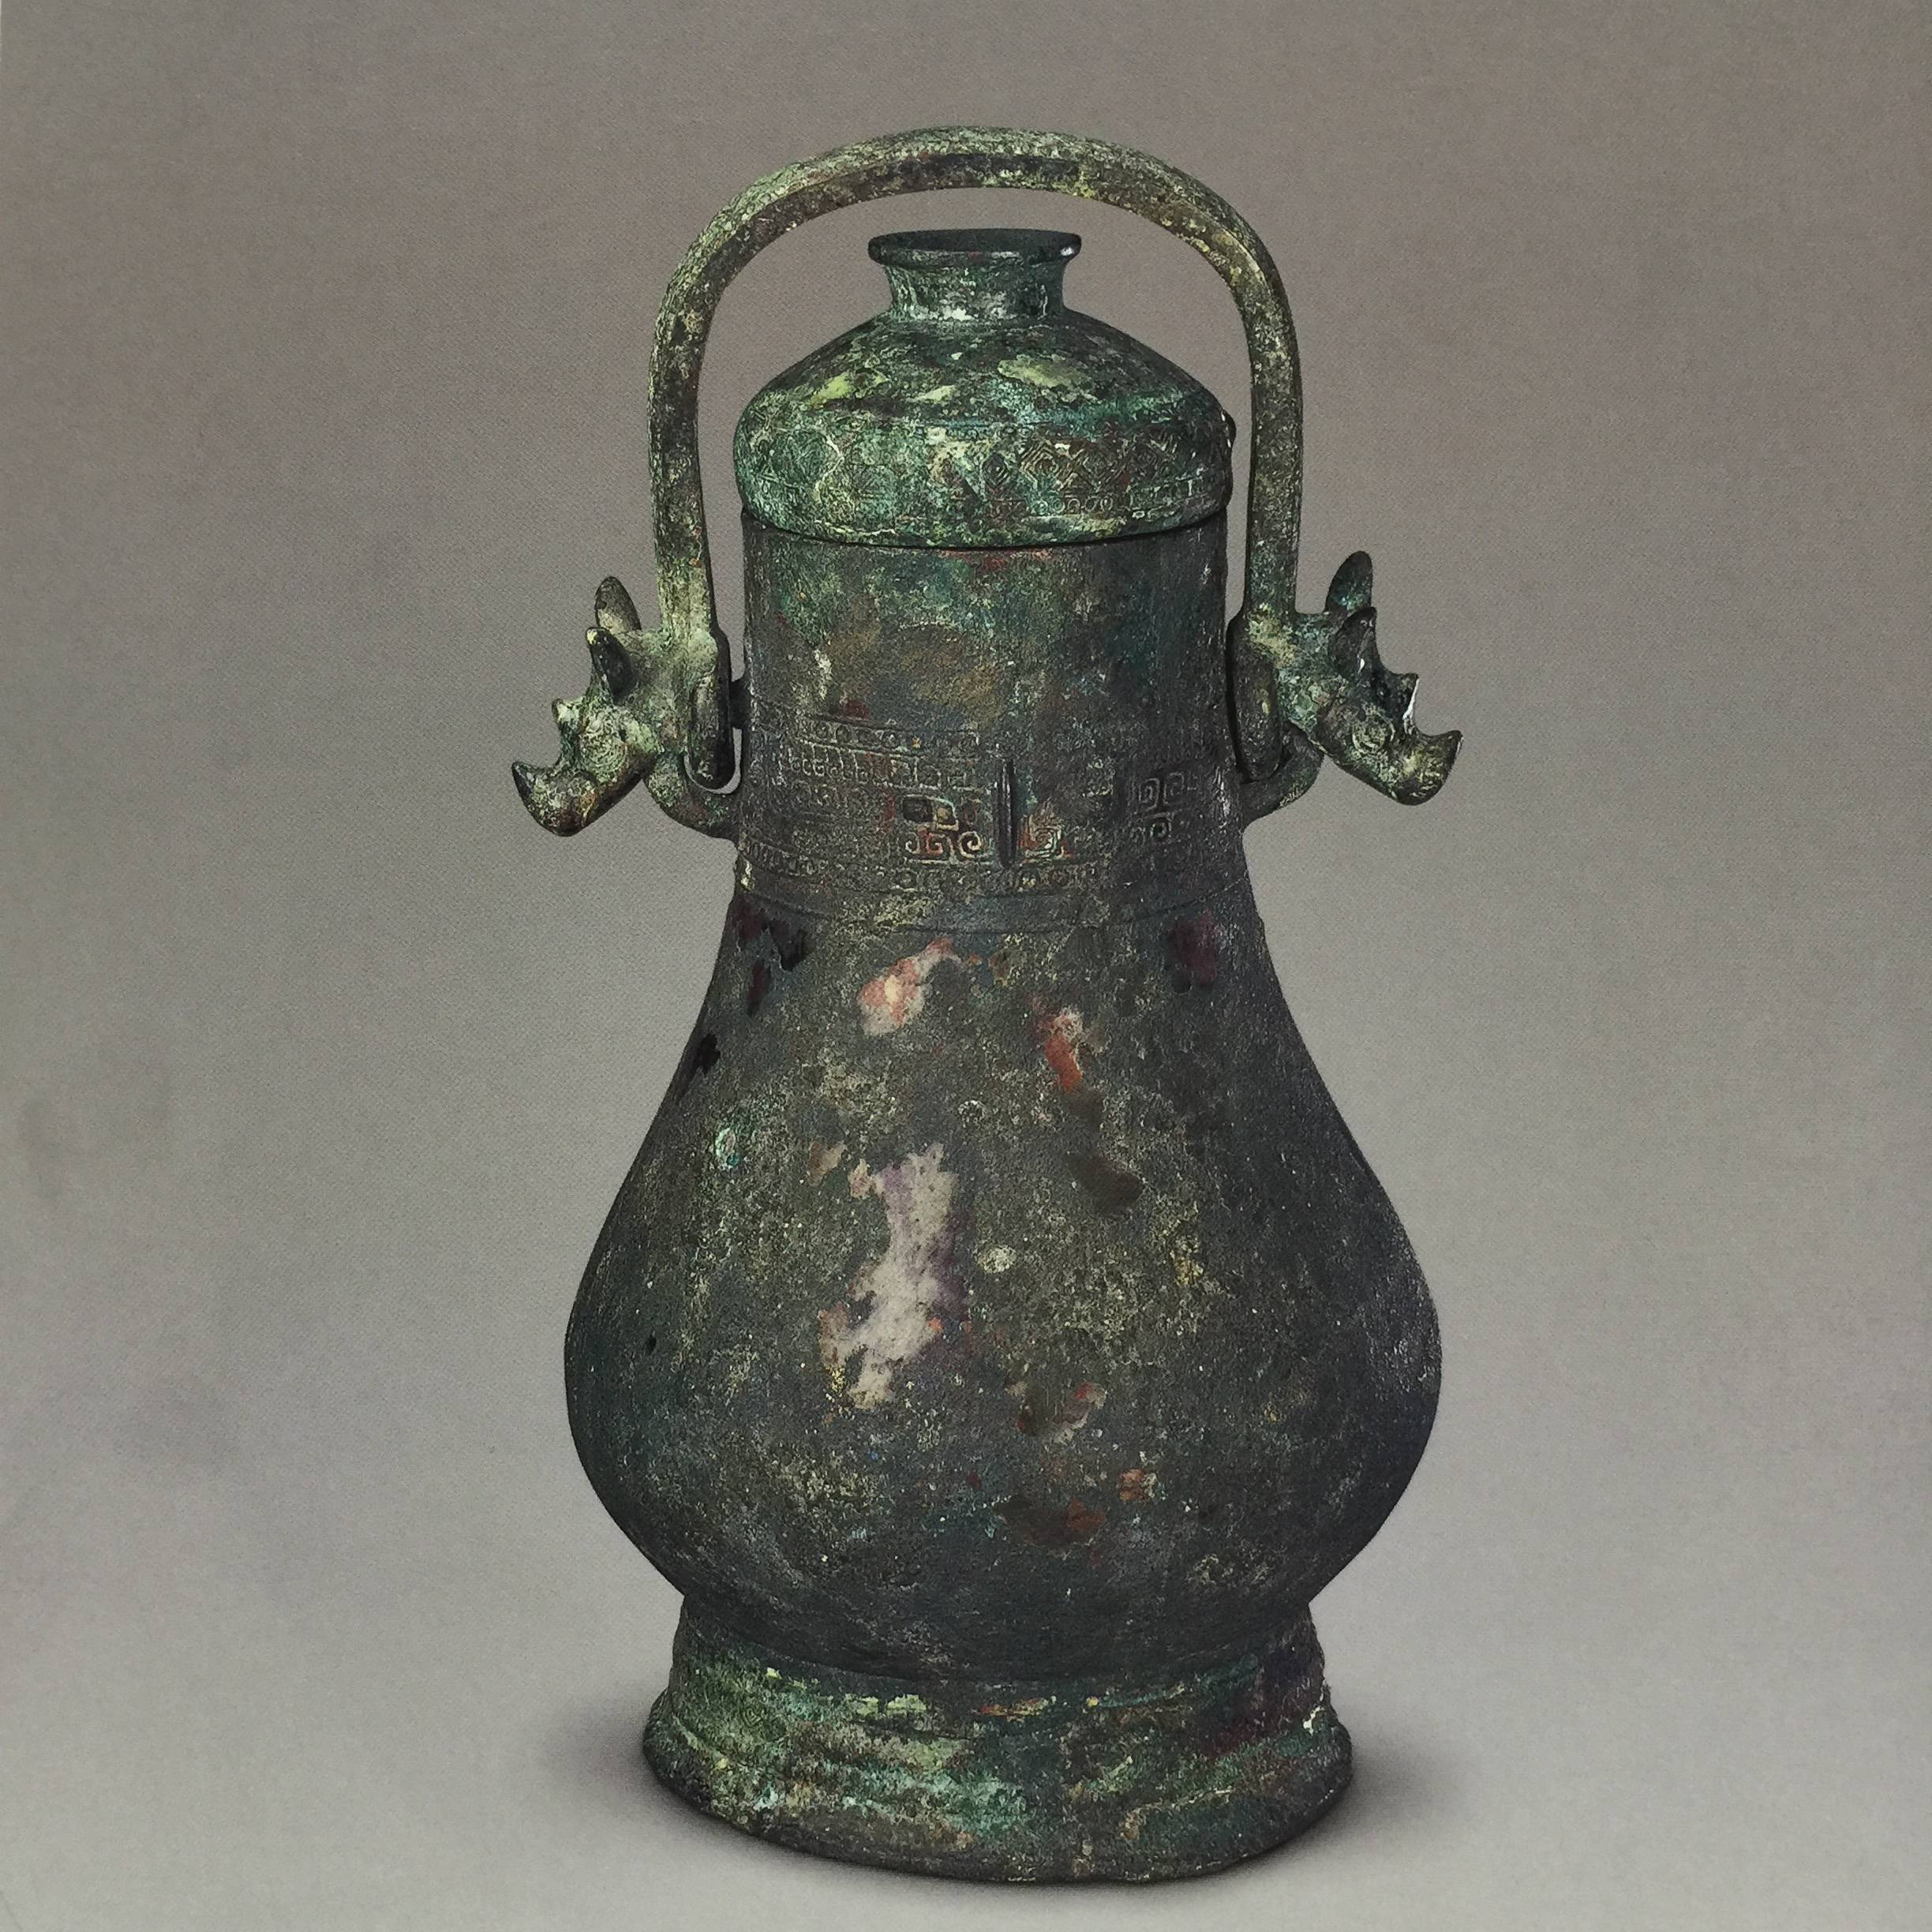
传河南安阳出土，是商辛四年商王赏赐亚貘家族的酒器，为商纣王4年器。拓本，高32厘米，宽19.7厘米。是现存商代铜器铭文中字数最多的。
《四祀邲其壶铭》之铭文集结于壶底平面之内，形构茂密宽绰、疏密交错，十分生动，自由而舒意。充分体现了其书风的虔诚和恬静，具有安谧祥和的美感，实为大家之手笔，令人赞叹。圆壶长颈鼓腹圈足， 颈两侧有耳，连犀首提梁。盖有圈形捉手，面饰方格纹，联珠纹，器盖对铭四字，圈足外底有铭文8行。共42个字。

Slide 8
其结字端庄大方，行气如虹，如“帝、大、文、酉”等字，稳如山峦，形似罗汉，不轻浮，不作势，让人肃然起敬。 结字纵向取势是当时文字结构的一个共同特征。此铭文笔画首尾尖锐出锋，中画肥厚，收笔处时有波磔，直线条较多，圆转的线条较少。结字严紧精密，线条粗壮，字形内部的空间狭小，但不臃肿。笔画密不透风，疏处可走马，字与字之间大疏大密，字形大小错落，左右穿插，微妙生动。章法茂密而不窒息，笔画雄强而不粗野。商代金文的字体与甲骨文相近，行款错落参差，气象雄奇瑰丽。

Slide 10
故宫对上文的白话释文是：
在乙巳这一天，商纣王说：“敬奉亡父文武帝乙酒肴。”时值在召大厅，在翌日祭祀期内对已的祭典。第二天丙午，行免言祭。第三天丁未，行煮祭。第五天乙酉，王在梌地，赏赐给邲其贝。这些都发生在商纣王四年，翌日祭祀时期内的四月。
上述铭文集结于壶底圆形平面之内，字大小错落，有行无列，大之令大，小之令小，大不嫌其大，小不嫌其小，形构茂密宽绰，疏密交错，穿插揖让，上下呼应，左顾右盼，十分生动，自由而舒意，宛若天然。在如此狭小的空间内安排得如此协调统一，一派生机，可见书写者独具匠心而又巧夺天工，充分体现了其书风的虔诚和恬静，具有安谧祥和的美感，实为大家之手笔。其空间布局的审美意识不能不令后人赞叹，折服。这种圆形章法布局，在商周金文中尚不多见，只有后世的“团扇”与此相仿佛。

Slide 11
艺术特色
因为依着器底圆形安排文字,四十二个字大小错落,穿插揖让,上呼下应,左顾右盼,疏密有致,仪态万千,浑厚古穆,宛若天然。所以可见书写者独具匠心而又巧夺天工,其空间布局的审美能力不能不让我们惊讶。
在这面积狭小的空间内,四十二字安排进去以后就表现出雄浑博大的气象,令人眼前出现一派生机,产生无限遐想,关键在于四十二个字关系紧密,内部协调统一,象一个“大字”一样,每个字作为一个“大字”的点画来安排,所以有主有次,有虚有实,有大有小,有正有敬,一切服从大局。比如第一行第二个字“子(巳)”与第二行第二个字“武”相向揖让;第二行最后的宜”字字形随着章法要求而拉长,左长右短,最后一横沿着边线顺势写出,以及第五行最后一个字“王”,最后一行最后一个字“日”,末笔弧线与外边线巧合,更使这幅作品的下边线完整自然,富有整体感。

Slide 12
另外,第三行第二字“召”和第五行第三字“胃(煮)”,字大而不厌其大,主要是因为和周围不厌其小的字如“日”、“翌,,、“丙”、“必冬”、“己”等穿插避让得好,如中间的一个“日”字四周空间宽裕适然,使之极富立体感,与两边比它大十几倍的字在一起并不嫌局促,后世只有草书章法中才有如此手法。看这幅作品灵活多变、随机自然的章法,大大小小、富有仪态的结体,不能不让人联想到精彩的富有生气的草书佳作。

Slide 13
可以对比一下宋赵佶的草书团扇和当代尉天池先生的一禅草书自书诗团扇,一古一新两种书体·可在形科却有异曲同工之妙。如此简单的纵向对比,是否可以给我们当今寻找创作新感觉的人带来一点启发—商周金文不论从形式上还是风格上都是取之不尽,用之不竭的宝藏。

Slide 14
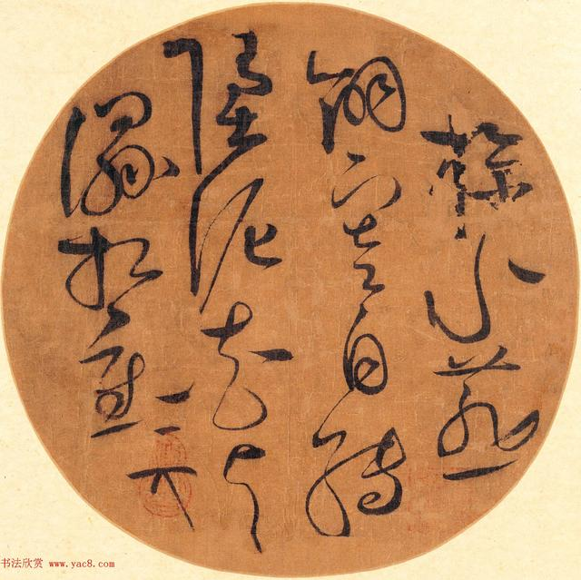
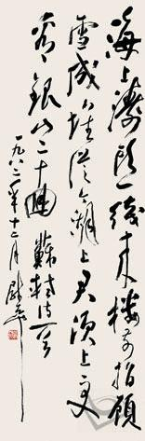

Slide 15
